Slide 1
NetLab · 教学课件
DHCP与NAT原理
DHCP自动分配 · NAT地址转换 · SNAT与DNAT
进阶 · 2 课时 · 配合 NetLab 实验 4
桂党楼 (GuiDL)

Slide 2
学习目标
2 / 11
LEARNING OBJECTIVES
1
理解DHCP作用
掌握DHCP自动分配IP地址的原理与DORA四步流程
2
掌握DHCP配置
学会在路由器上配置DHCP地址池与排除地址
3
理解NAT原理
掌握SNAT与DNAT的区别及应用场景
4
学会NAT配置
学会配置SNAT实现内网上网、DNAT发布内网服务器

Slide 3
DHCP概念与作用
3 / 11
DHCP OVERVIEW
层 | 名称 | 核心功能 | 典型协议 / 设备
7 | 应用层 | 为应用程序提供网络服务接口 | HTTP / DNS / FTP
6 | 表示层 | 数据格式转换、加密、压缩 | SSL / JPEG
5 | 会话层 | 建立、管理、终止会话 | RPC / NetBIOS
4 | 传输层 | 端到端传输、端口寻址、可靠/不可靠 | TCP / UDP
3 | 网络层 | 逻辑寻址与路由选择 | IP / ICMP / OSPF · 路由器
2 | 数据链路层 | 成帧、MAC 寻址、差错检测 | Ethernet / ARP · 交换机
1 | 物理层 | 比特流传输、电气与机械规范 | 网线 / 网卡 / 中继器
DHCP（动态主机配置协议）
1
自动为网络设备分配IP地址、子网掩码、网关、DNS
为什么需要DHCP
2
手动配置易出错、大规模网络效率低、IP地址需动态管理
DHCP优势
3
减少配置工作量、避免IP冲突、集中管理IP地址池
DHCP应用场景
4
企业办公网、校园网、家庭宽带、WiFi热点

Slide 4
DHCP工作流程（DORA）
4 / 11
DORA PROCESS
D - Discover
1
客户端广播寻找DHCP服务器（源IP 0.0.0.0 → 目标 255.255.255.255）
O - Offer
2
DHCP服务器单播回应，提供可用IP地址及配置参数
R - Request
3
客户端广播请求确认使用该IP（同时通知其他服务器IP已选定）
A - Acknowledge
4
服务器确认分配，客户端正式获得IP地址及租约

Slide 5
NAT概念与类型
5 / 11
NAT OVERVIEW
NAT（网络地址转换）
1
在公网IP与私网IP之间进行地址转换的技术
为什么需要NAT
2
IPv4地址不足、隐藏内网结构、灵活地址管理
SNAT（源地址转换）
3
内网主机访问外网时，将源IP从私网地址转为公网地址
DNAT（目的地址转换）
4
外网访问内网服务器时，将目的IP从公网地址转为私网地址

Slide 6
SNAT配置——内网上网
6 / 11
SNAT CONFIG
类别 | 首字节范围 | 默认掩码 | 用途
A 类 | 1 – 126 | /8 | 超大型网络（政府、运营商）
B 类 | 128 – 191 | /16 | 中型网络
C 类 | 192 – 223 | /24 | 小型网络（最常见）
D 类 | 224 – 239 | — | 组播地址
E 类 | 240 – 255 | — | 科研保留
# 在路由器R1上配置SNAT
interface GigabitEthernet0/0/1
ip address 200.1.1.1 255.255.255.0
# 配置NAT地址池（公网IP范围）
nat address-group 1 200.1.1.1 200.1.1.5
# 配置ACL匹配内网流量
acl 2000
rule permit source 192.168.1.0 0.0.0.255
# 在外网接口应用NAT
interface GigabitEthernet0/0/1
nat outbound 2000 address-group 1
内网192.168.1.0/24的主机访问外网时，源IP被转换为200.1.1.1~5

Slide 7
DNAT配置——发布服务器
7 / 11
DNAT CONFIG
# 在路由器R1上配置DNAT
# 将公网IP 200.1.1.10的80端口映射到内网Server
interface GigabitEthernet0/0/1
ip address 200.1.1.1 255.255.255.0
# 配置NAT Server映射
nat server protocol tcp global 200.1.1.10 80
inside 192.168.1.100 80
# 外网用户访问 200.1.1.10:80
# → 实际访问内网 192.168.1.100:80（Web服务器）
前缀 | 子网掩码 | 可用主机数
/24 | 255.255.255.0 | 254
/25 | 255.255.255.128 | 126
/26 | 255.255.255.192 | 62
/27 | 255.255.255.224 | 30
/30 | 255.255.255.252 | 2
外网通过公网IP+端口访问内网服务器，DNAT做目的地址转换

Slide 8
DHCP与NAT综合应用
8 / 11
INTEGRATION
典型企业场景
1
子网 | 网络地址 | 可用主机范围 | 广播地址
子网 1 | 192.168.1.0/26 | .1 – .62 | .63
子网 2 | 192.168.1.64/26 | .65 – .126 | .127
子网 3 | 192.168.1.128/26 | .129 – .190 | .191
子网 4 | 192.168.1.192/26 | .193 – .254 | .255
DHCP为内网终端分配IP → NAT让内网访问外网 → DNAT发布Web服务
DHCP地址池规划
2
192.168.1.0/24，排除网关和服务器IP，租约24小时
NAT策略组合
3
SNAT解决全员上网 + DNAT发布对外服务，同一公网IP复用
故障排查思路
4
终端获取不到IP→查DHCP池；外网访问不了→查NAT规则和ACL

Slide 9
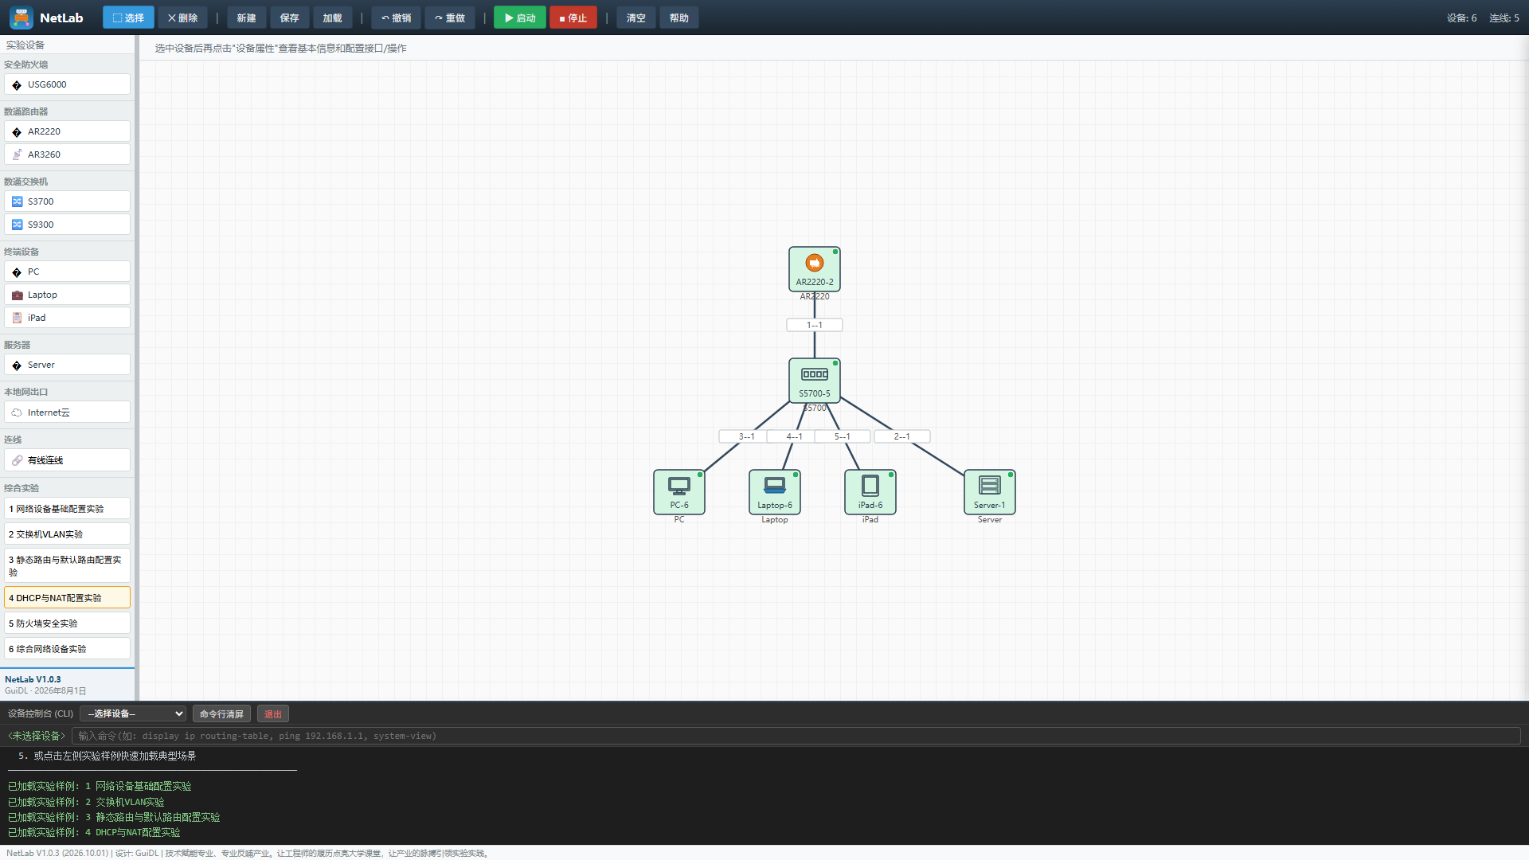
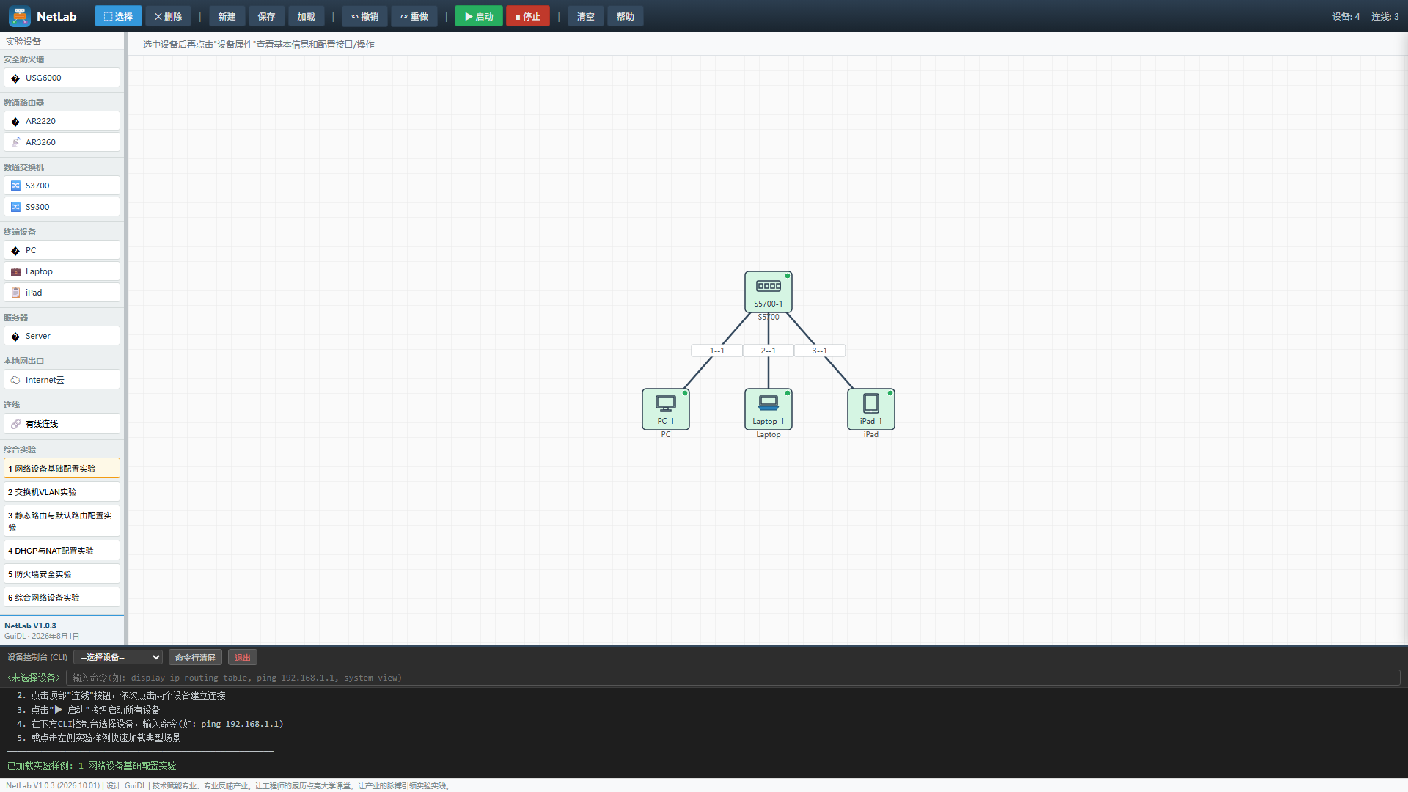
NetLab 实验对照
9 / 11
LAB: DHCP与NAT配置
实验 4 · DHCP与NAT配置
拓扑：SW1 + PC + Laptop + iPad（同网段 192.168.1.0/24）
验证：PC ping Laptop/iPad 通；display mac-address 见 3 条动态记录
对应知识点：同网段通信、MAC 地址学习、二层转发

Slide 10
思考题
10 / 11
DISCUSSION
为什么网络通信要采用分层设计？分层带来哪些好处？
1
交换机、路由器分别工作在哪一层？各自依据什么地址转发？
2
192.168.1.10/24 的网络地址、广播地址、可用主机范围分别是什么？
3
将 192.168.10.0/24 划分为 8 个子网，每个子网可用主机数是多少？
4

Slide 11
小结
DHCP自动分配IP地址，NAT实现公私网地址转换，是企业网络的基础服务
数据自上层向下逐层封装，接收方向逐层解封装
IP 编址 + 子网掩码是划分与规划网络的基础
动手实践：在 NetLab 中完成实验 1，验证同网段连通
NetLab · lab.guidl.top · © 2026 桂党楼 (GuiDL)

